Slide 1
ACIDOS NUCLEICOS
Dra Rosa Vélez Pazmiño MSC

Slide 2
ÁCIDOS NUCLEICOS
Los ácidos nucleicos son grandes polímeros formados por la repetición de monómeros denominados nucleótidos, unidos mediante enlaces fosfodiéster.
Se forman largas cadenas; algunas moléculas de ácidos nucleicos llegan a alcanzar tamaños gigantescos, de millones de nucleótidos encadenados.
Existen dos tipos básicos, el ADN y el ARN que se diferencia por:
El glúcido (la pentosa es diferente en cada uno; ribosa en el ARN y desoxirribosa en el ADN);
Bases nitrogenadas: adenina, guanina, citosina y timina, en el ADN; adenina, guanina, citosina y uracilo, en el ARN.
Hélices: Mientras que el ADN tiene doble hélice, el ARN tiene solo una cadena.

Slide 3
ÁCIDOS NUCLEICOS
La bases nitrogenadas están formadas por: purinas y pirimidinas son heterociclos que contienen CHON.
Las purinas o pirimidinas con un grupo —NH2 son bases débiles (valores de pKb de 10 a 11). La naturaleza planar de las purinas y las pirimidinas facilita su asociación estrecha, o “apilamiento”, que estabiliza el DNA.

Slide 4
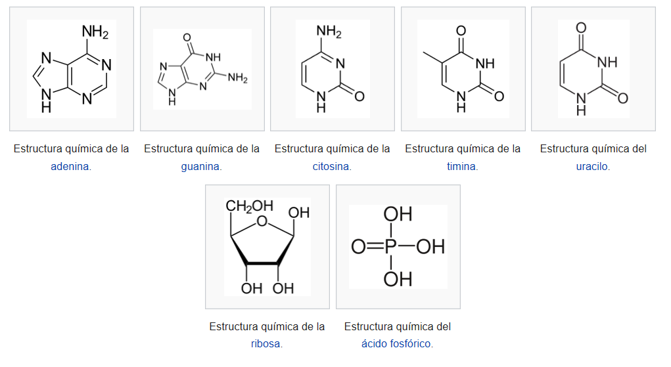

Slide 5
ÁCIDOS NUCLEICOS - NUCLEÓSIDOS
NUCLEÓSIDO es una unidad conformada por una pentosa (ribosa o desoxirribosa) unida a una base nitrogenada.
La unión se realiza mediante un enlace N-glucosídico, con configuración beta (β), el cual es una variante del enlace glucosídico, que se forma cuando un hemicetal intramolecular reacciona con una amina, en lugar de hacerlo con un alcohol, liberándose una molécula de agua.
En los nucleósidos se lleva a cabo entre el carbono 1 (carbonilo) del azúcar y uno de los átomos de nitrógeno de la base nitrogenada, si ésta es una pirimidina se une a la posición 1' y si es una purina en la posición 9'.
Los planos de la base y el azúcar son perpendiculares entre sí pero las bases pueden presentar dos conformaciones diferentes:
"anti" cuando el plano de la base está alejada del plano de la pentosa.
"syn" cuando las bases están sobre el plano de la pentosa

Slide 6
ÁCIDOS NUCLEICOS - NUCLEÓSIDOS
Existen dos tipos de nucleósidos:
Ribonucleósidos que contienen β-D-ribosa.
Desoxirribonucleósidos que contienen β-D-desoxirribosa
Para nombrar estos compuestos se debe tomar en cuenta qué base nitrogenada es y a qué azúcar está unida; cuando es una base púrica se añade al nombre de ésta la terminación “-osina” y la terminación “-idina” si es una pirimidina y se antepone el prefijo “desoxi-” en el caso de los desoxirribonucleósidos.

Slide 7
ÁCIDOS NUCLEICOS - NUCLEÓTIDOS
Los nucleótidos son las unidades básicas de los ácidos nucleicos y químicamente son los ésteres fosfóricos de los nucleósidos, es decir que son el resultado de la unión entre una ribosa, una base nitrogenada y un ácido fosfórico.
Los nucleótidos son nucleósidos fosforilados Los mononucleótidos son nucleósidos con un grupo fosforilo esterificado a un grupo hidroxilo del azúcar. Los nucleótidos 3ʹ y 5ʹ son nucleósidos con un grupo fosforilo en el grupo 3ʹ- o 5ʹ-hidroxilo del azúcar, respectivamente. Dado que casi todos los nucleótidos son 5ʹ
Así, el UMP y el dAMP representan nucleótidos con un grupo fosforilo en el C-5 de la pentosa. Los grupos fosforilo adicionales, ligados por enlaces anhídrido de ácido al grupo fosforilo de un mononucleótido, forman nucleósido difosfatos y trifosfatos

Slide 8
ÁCIDOS NUCLEICOS - NUCLEÓTIDOS
Al igual que los nucleósidos, los nucleótidos también se dividen en dos grupos dependiendo de la ribosa que contenga:
Ribonucleótidos si tienen ribosa.
Desoxirribunocleótidos si tienen desoxirribosa.
Para nombrar estos compuestos existen diferentes maneras, la forma más utilizada y la más sencilla es en donde cada nucleótido se identifica con tres letras mayúsculas.
La primera de ellas corresponde a la base nitrogenada que contenga el nucleótido, la segunda letra indica si es un mono-, di- o trifosfato y la tercera es la inicial del grupo fosfato, la cual es una P y por último, en el caso de los desoxirribonucleótidos se antepone una d minúscula antes de las tres letras.
La segunda usando la palabra ácido.
La tercera usando la denominación fosfato.

Slide 9
ÁCIDOS NUCLEICOS - NUCLEÓTIDOS
Por ejemplo: Se quiere nombrar el nucleótido compuesto de una adenina con un grupo fosfato y una ribosa.
Para utilizar el método de las tres letras primero se identifica la base nitrogenada la cual es una Adenina y por lo tanto la primera letra es una A, la segunda letra corresponde al número de grupos fosfatos el cual es sólo uno y por lo tanto la segunda letra es una M de monofosfato, y por último la letra P. El nombre del nucleótido sería AMP. En caso de que en vez de ser una ribosa fuera una desoxirribosa se coloca la letra d al inicio, dAMP.
Con la segunda forma se coloca la palabra ácido y adenina queda como adenílico, por lo tanto el nombre del nucleótido sería ácido adenílico.
Por último se necesita el nombre del correspondiente nucleósido, el cual es adenosina y se le agrega fosfato de, y el nombre completo sería fosfato de adenosina.

Slide 11
ÁCIDOS NUCLEICOS - NUCLEÓTIDOS
Los nucleótidos son ácidos polifuncionales Los grupos fosforilo de nucleósidos tienen valores de pKa de alrededor de 1.0; por ende, los nucleótidos portan carga negativa importante a pH fisiológico. En contraste, los valores de pKa de los grupos fosforilo secundarios son de aproximadamente 6.2, de manera que éstos pueden servir como donadores o aceptores de protones a valores de pH de alrededor de dos o más unidades por arriba o por debajo de la neutralidad.
Los nucleótidos absorben luz ultravioleta Los dobles enlaces conjugados de derivados de purina y pirimidina absorben luz ultravioleta. A pH de 7.0 todos los nucleótidos comunes absorben luz a una longitud de onda cercana a 260 nm. Por eso la concentración de nucleótidos y ácidos nucleicos suele expresarse en términos de “absorbancia a 260 nm”.

Slide 12
ÁCIDOS NUCLEICOS - NUCLEÓTIDOS
IMPORTANCIA
A mas de ser parte constitutiva de los ácidos nucleicos (purina y pirimidina) participan en funciones metabólicas tan diversas como el metabolismo de energía, la síntesis de proteína, la regulación de la actividad enzimática y la transducción de señal.
Cuando se enlazan a vitaminas o derivados de vitaminas, los nucleótidos forman parte de muchas coenzimas.
Como los principales donadores y receptores de grupos fosforilo en el metabolismo, los nucleósidos trifosfatos y difosfatos, como el ATP y ADP, son los principales elementos en las transducciones de energía que acompañan a las interconversiones metabólicas y la fosforilación oxidativa.
Enlazados a azúcares o lípidos, los nucleósidos constituyen intermediarios biosintéticos clave. Los derivados del azúcar UDP-glucosa y UDP-galactosa participan en interconversiones de azúcar y en la biosíntesis de almidón y glucógeno.

Slide 13
ÁCIDOS NUCLEICOS - NUCLEÓTIDOS
De modo similar, los derivados nucleósido-lípido, como el CDP-acilglicerol, son intermediarios en la biosíntesis de lípidos. Las funciones de los nucleótidos en la regulación metabólica son fosforilación (dependiente de ATP) de enzimas metabólicas clave, regulación alostérica de enzimas por ATP, AMP y CTP, y control por el ADP del índice de fosforilación oxidativa. Los nucleótidos cíclicos cAMP y cGMP sirven como los segundos mensajeros en eventos regulados por hormonas, y el GTP y GDP desempeñan funciones clave en la cascada de eventos que caracterizan a las vías de transducción de señal.

Slide 14
ÁCIDOS NUCLEICOS - NUCLEÓTIDOS
Los nucleótidos desempeñan diversas funciones fisiológicas Además de sus funciones como precursores de ácidos nucleicos, ATP, GTP, UTP, CTP y sus derivados, cada uno desempeña funciones fisiológicas singulares que se comentan en otros capítulos. Algunos ejemplos seleccionados incluyen la función del ATP como el principal transductor biológico de energía libre, y el segundo mensajero cAMP.
Otros ejemplos son la adenosina 3ʹ-fosfato-5ʹ-fosfosulfato que es el donador de sulfato para proteoglucanos sulfatados y para conjugados sulfato de fármacos, y el donador de grupo metilo S-adenosilmetionina
Las aplicaciones específicamente médicas son el uso de análogos de purina y pirimidina sintéticos que contienen halógenos, tioles, o átomos de nitrógeno adicionales, en la quimioterapia de cáncer y SIDA, y como supresores de la respuesta inmunitaria durante trasplante de órganos.

Slide 15
Resumen funciones
El nucleósido Adenosina tiene funciones de neurotransmisor.
ATP es la molécula universal para transferencia de energía.
UDP y el CDP sirven como transportadores en el metabolismo de glúcidos, lípidos y otras moléculas.
AMPc, GMPc y el propio ATP cumplen funciones reguladoras.
AMP forma parte de la estructura de coenzimas como FAD, NAD+, NADP+ y CoA.

Slide 16
ACIDO RIBONUCLEICO ( ARN )
El ARN posee una pentosa llamada ribosa y cuatro bases que son: A, G, C, U. Las cadenas de ARN son más cortas.
El ARN está constituido casi siempre por una única cadena (es monocatenario), aunque en ciertas situaciones, como en los ARNt y ARNr puede formar estructuras plegadas complejas y estables.

Slide 17
ACIDO RIBONUCLEICO ( ARN )
El ARN expresa la información del ADN,​ pasando de una secuencia lineal de nucleótidos, a una secuencia lineal de aminoácidos en una proteína.
Para expresar dicha información, se necesitan varias etapas y, en consecuencia existen varios tipos de ARN:
El ARN mensajero se sintetiza en el núcleo de la célula, y su secuencia de bases es complementaria de un fragmento de una de las cadenas de ADN. Actúa como intermediario en el traslado de la información genética desde el núcleo hasta el citoplasma. Poco después de su síntesis sale del núcleo a través de los poros nucleares asociándose a los ribosomas donde actúa como matriz o molde que ordena los aminoácidos en la cadena proteica. Su vida es muy corta: una vez cumplida su misión, se destruye.

Slide 18
ACIDO RIBONUCLEICO ( ARN )
El ARN de transferencia existe en forma de moléculas relativamente pequeñas. La única hebra de la que consta la molécula puede llegar a presentar zonas de estructura secundaria gracias a los enlaces por puente de hidrógeno que se forman entre bases complementarias, lo que da lugar a que se formen una serie de brazos, bucles o asas. Su función es la de captar aminoácidos en el citoplasma uniéndose a ellos y transportándolos hasta los ribosomas, colocándolos en el lugar adecuado que indica la secuencia de nucleótidos del ARN mensajero ​para llegar a la síntesis de una cadena polipeptídica determinada y por lo tanto, a la síntesis de una proteína
El ARN ribosómico es el más abundante (80 por ciento del total del ARN), se encuentra en los ribosomas y forma parte de ellos, aunque también existen proteínas ribosómicas. El ARN ribosómico recién sintetizado es empaquetado inmediatamente con proteínas ribosómicas, dando lugar a las subunidades del ribosoma.

Slide 20
ADN ( Acido Desoxirribonuceico)

Slide 21
ADN ( Acido Desoxirribonucleico)
La información genética en el DNA de un cromosoma puede transmitirse por medio de replicación precisa, o se puede intercambiar mediante diversos procesos, entre ellos entrecruzamiento, recombinación, transposición y conversión. Varios sistemas enzimáticos participan en estas fases.
Estos proporcionan un medio para asegurar la adaptabilidad y diversidad para el organismo pero, cuando estos procesos tienen errores, también pueden dar por resultado enfermedad.
Las mutaciones se deben a un cambio de la secuencia de bases de DNA, y en ocasiones dependen de defectos de la replicación, el movimiento o la reparación del DNA, y ocurren con una frecuencia de alrededor de una en cada 106 divisiones celulares.

Slide 23
ADN ( Acido Desoxirribonucleico)
El DNA en células eucarióticas se relaciona con diversas proteínas, lo que produce una estructura denominada cromatina.
Gran parte del DNA se asocia con proteínas histona para formar una estructura llamada el nucleosoma, que consta de un octámero de histonas alrededor del cual se envuelven alrededor de 150 bp de DNA.
Las histonas están sujetas a una gama extensa de modificaciones covalentes dinámicas que tienen importantes consecuencias reguladoras.
Los nucleosomas y las estructuras de orden superior formadas a partir de ellos sirven para compactar el DNA.
El DNA en regiones activas desde el punto de vista transcripcional es sensible al ataque por nucleasa; algunas regiones son excepcionalmente sensibles y a menudo se encuentra que contienen sitios de control de transcripción.

Slide 24
ADN ( Acido Desoxirribonucleico)
EL DNA ESTÁ ORGANIZADO EN CROMOSOMAS
El DNA muy activo en el aspecto transcripcional (los genes) suele estar agrupado en regiones de cada cromosoma. Dentro de estas regiones, los genes pueden estar separados por DNA inactivo en estructuras nucleosómicas. En eucariotas la unidad de transcripción —la parte de un gen que es copiada por la RNA polimerasa— a menudo consta de regiones de DNA codificadoras (exones) interrumpidas por secuencias intermedias de DNA no codificador (intrones).
(METAFASE) El centrómero es una región rica en adenina­ timina (A­T).
Los extremos de cada cromosoma contienen estructuras llamadas telómeros, que constan de repeticiones cortas ricas en TG (5ʹ­TTAGGG­3ʹ)

Slide 25
ADN ( Acido Desoxirribonucleico)
Después de la transcripción, durante el procesamiento del RNA, los intrones se eliminan, y los exones se ligan entre sí para formar el mRNA maduro que aparece en el citoplasma; este proceso se denomina empalme del RNA.
El DNA en cada cromosoma se replica exactamente de acuerdo con las reglas de la formación de pares de bases en el transcurso de la fase S del ciclo celular.
Cada cadena de la doble hélice se replica de modo simultáneo pero mediante mecanismos un poco diferentes. Un complejo de proteínas, incluso la DNA polimerasa, replica la cadena líder de manera continua en la dirección 5ʹ a 3ʹ. La cadena retrasada se replica de modo discontinuo, en fragmentos cortos de 150 a 250 nucleótidos, en la dirección 3ʹ a 5ʹ.

Slide 26
ADN ( Acido Desoxirribonucleico)
La replicación del DNA sucede en varios sitios —llamados burbujas de replicación— en cada cromosoma. Todo el proceso tarda alrededor de 9 h en una célula típica, y únicamente ocurre durante la fase S del ciclo celular.
Diversos mecanismos de los que se emplean diferentes enzimas reparan el DNA dañado, como luego de exposición a mutágenos químicos o radiación ultravioleta.

